Slide 1


Portal Alumno Científica/ Mi Portal
Febrero 2020

Slide 2
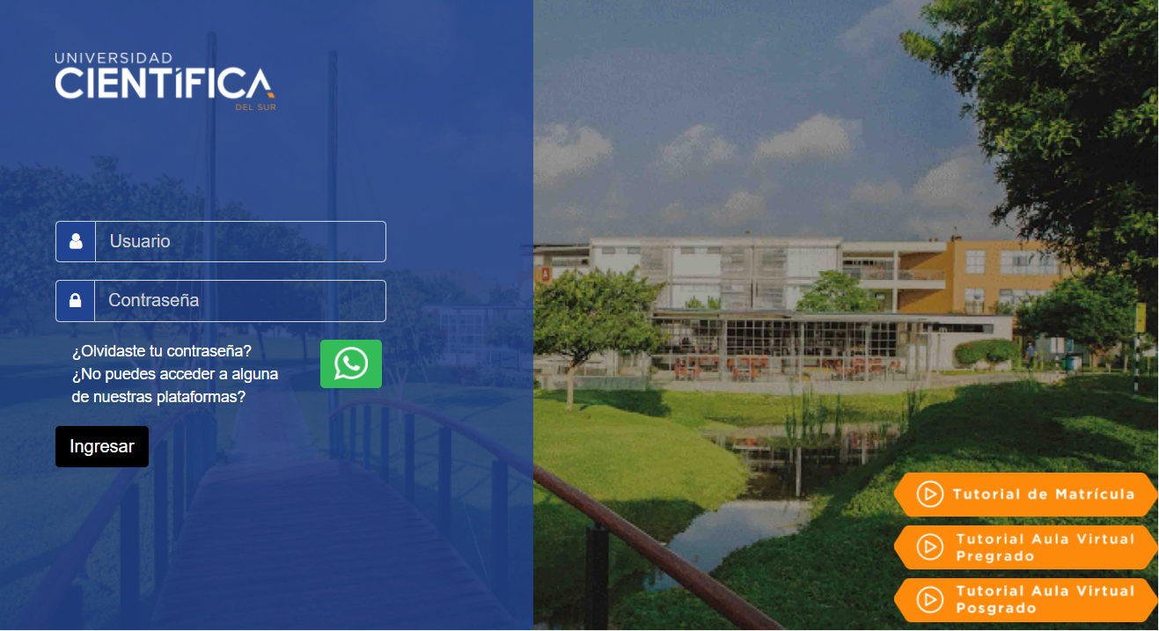

MiPortal: Login
El alumno debe de registrarse con su usuario y password, el mismo que siempre ha
utilizado en la Intranet (PeopleSoft).
El alumno puede recuperar su contraseña en “¿Olvidaste tu contraseña?”. Además, están publicados los tutoriales para el proceso de matricula y el ingreso al aula virtual.
Si tienes inconvenientes escríbenos a teayudamos@cientifica.edu.pe o llámanos al 610 6400 – Anx 1203

Slide 3
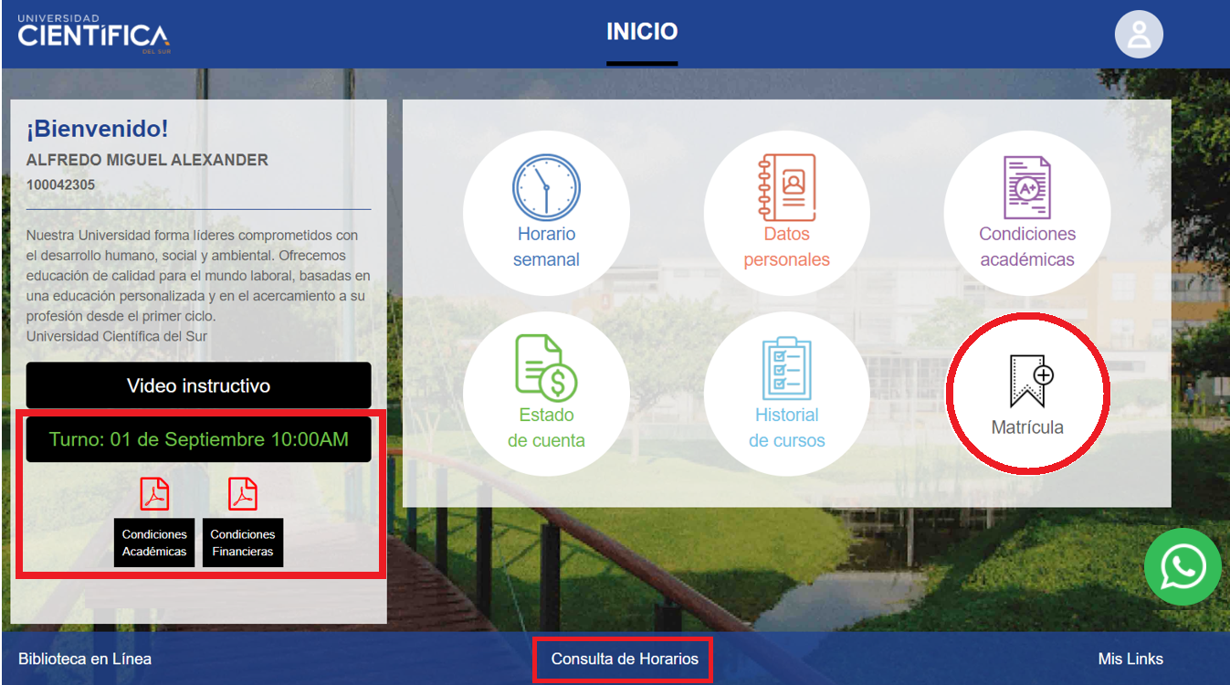
MiPortal: Página de Inicio
El alumno tiene a disposición el horario semanal, datos personales, condiciones
académicas, estado de cuenta y historial de cursos.
Las opciones de Matricula sólo estarán activas durante el proceso de matricula.
Adicionalmente se cuenta con las secciones de Biblioteca en Línea y Mis Links
Si tienes inconvenientes escríbenos a teayudamos@cientifica.edu.pe o llámanos al 610 6400 – Anx 1203

Slide 4
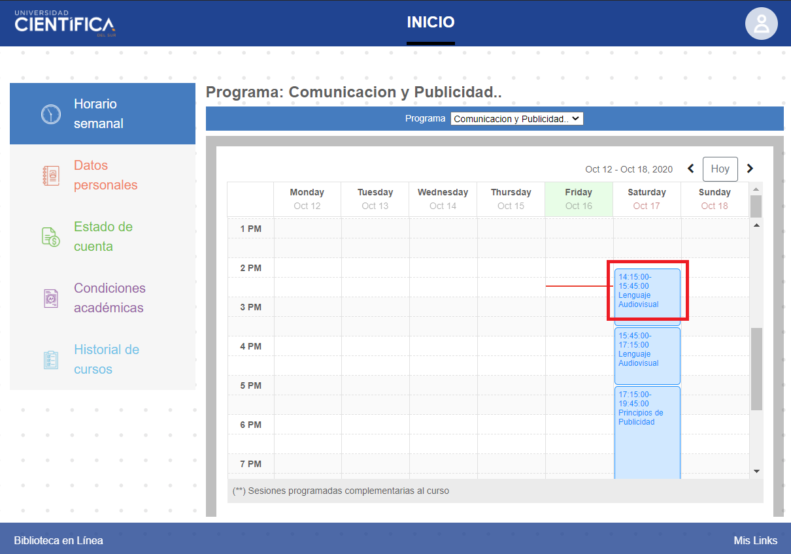
MiPortal: Horario Semanal
El alumno puede visualizar el horario semanal, se puede modificar las clases conforme lo
estime conveniente. Al dar click a la misma puede acceder a la información de la clase.
Además, se mostrará información del día y hora de la clase, el docente encargado, el
aula y el campus.
Si tienes inconvenientes escríbenos a teayudamos@cientifica.edu.pe o llámanos al 610 6400 – Anx 1203

Slide 5
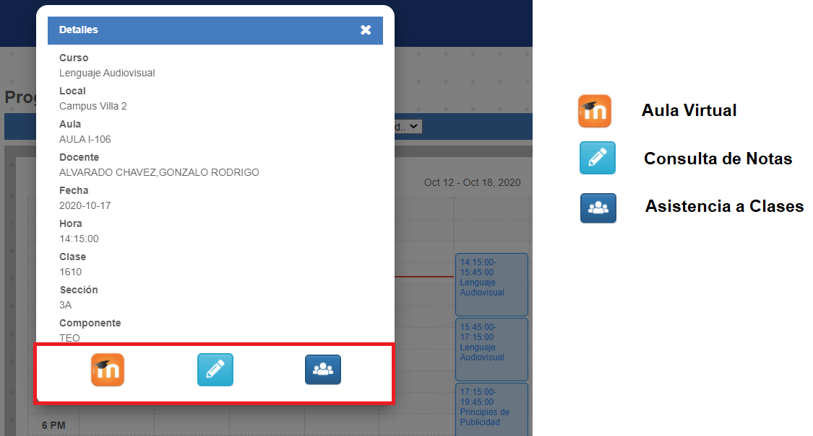
MiPortal: Mi Horario Semanal
Aparecerá una ventana donde el alumno puede revisar la información concerniente a su clase. Mediante los botones inferiores el alumno podrá ingresar a lo siguiente:
Si tienes inconvenientes escríbenos a teayudamos@cientifica.edu.pe o llámanos al 610 6400 – Anx 1203

Slide 6

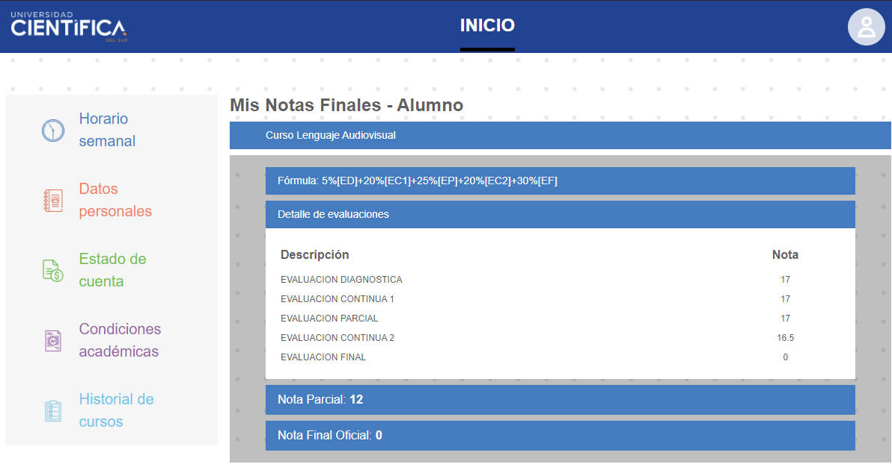
MiPortal: Horario Semanal: Notas
El alumno podrá visualizar la fórmula del curso, además de las notas registradas según las
actividades y el avance del promedio durante el ciclo.
Al finalizar el ciclo y una vez que la clase se promedie se podrá visualizar el promedio final oficial obtenido.
Si tienes inconvenientes escríbenos a teayudamos@cientifica.edu.pe o llámanos al 610 6400 – Anx 1203

Slide 7

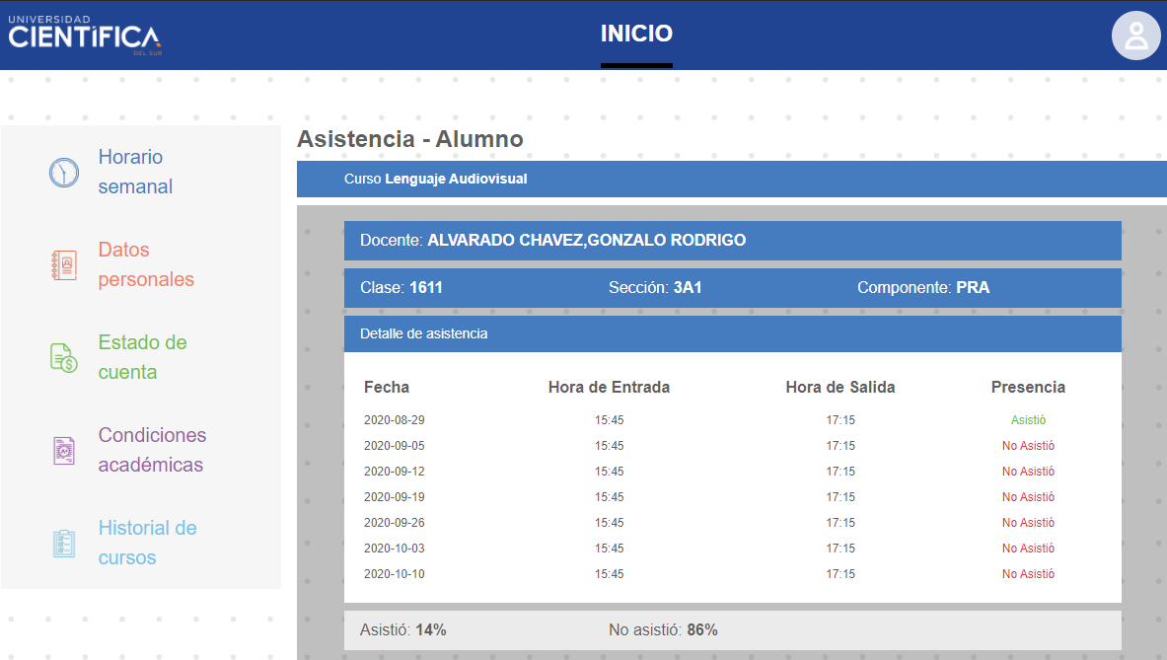
MiPortal: Horario Semanal: Asistencia
Se puede apreciar la asistencia del alumno a clases en el ciclo en curso. La información
incluye el día y la hora de la misma.
En la parte inferior, a manera de resumen, se muestra el porcentaje de asistencia del
Alumno.
Si tienes inconvenientes escríbenos a teayudamos@cientifica.edu.pe o llámanos al 610 6400 – Anx 1203

Slide 8
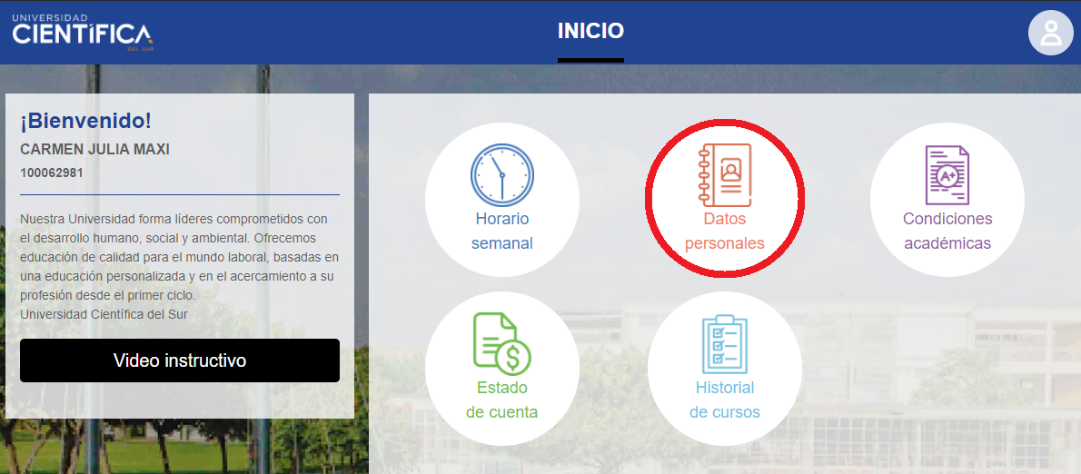
MiPortal: Datos Personales
A través de esta opción el alumno puede visualizar sus datos personales registrados en el sistema.
Sólo debe de darle click en el icono resaltado.
Si tienes inconvenientes escríbenos a teayudamos@cientifica.edu.pe o llámanos al 610 6400 – Anx 1203

Slide 9
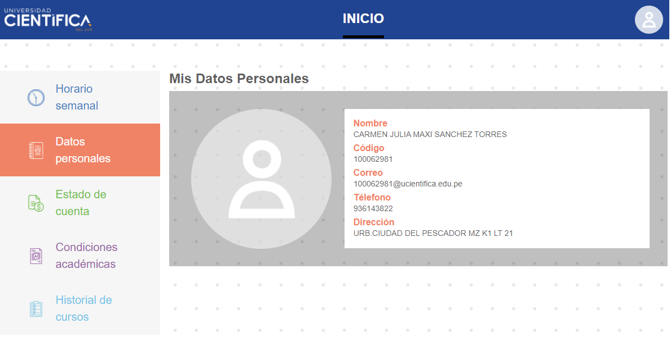
MiPortal: Datos Personales
Aparecerá una ventana emergente que nos mostrará los datos del alumno tal como: nombre, código, correo electrónico, teléfono y dirección.
La misma siempre estará disponible para los fines que se estimen convenientes.
Si tienes inconvenientes escríbenos a teayudamos@cientifica.edu.pe o llámanos al 610 6400 – Anx 1203

Slide 10
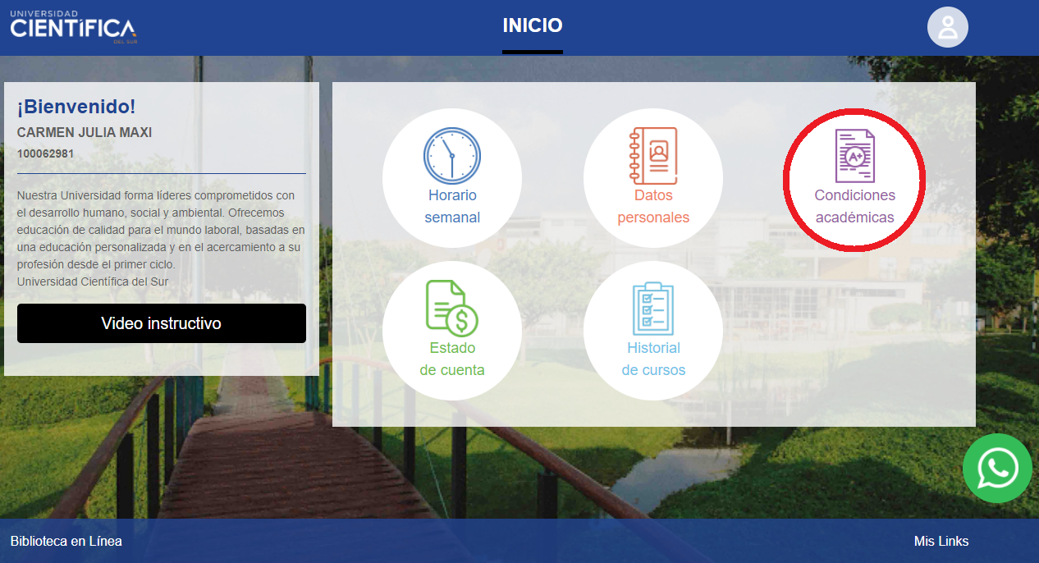
MiPortal: Condiciones Académicas 1/5
Esta opción permite al alumno visualizar su avance académico. Esto Incluye el avance de créditos obligatorios y electivos.
Además, mostrará los requerimientos adicionales requeridos para el egreso de la universidad.
Si tienes inconvenientes escríbenos a teayudamos@cientifica.edu.pe o llámanos al 610 6400 – Anx 1203

Slide 11
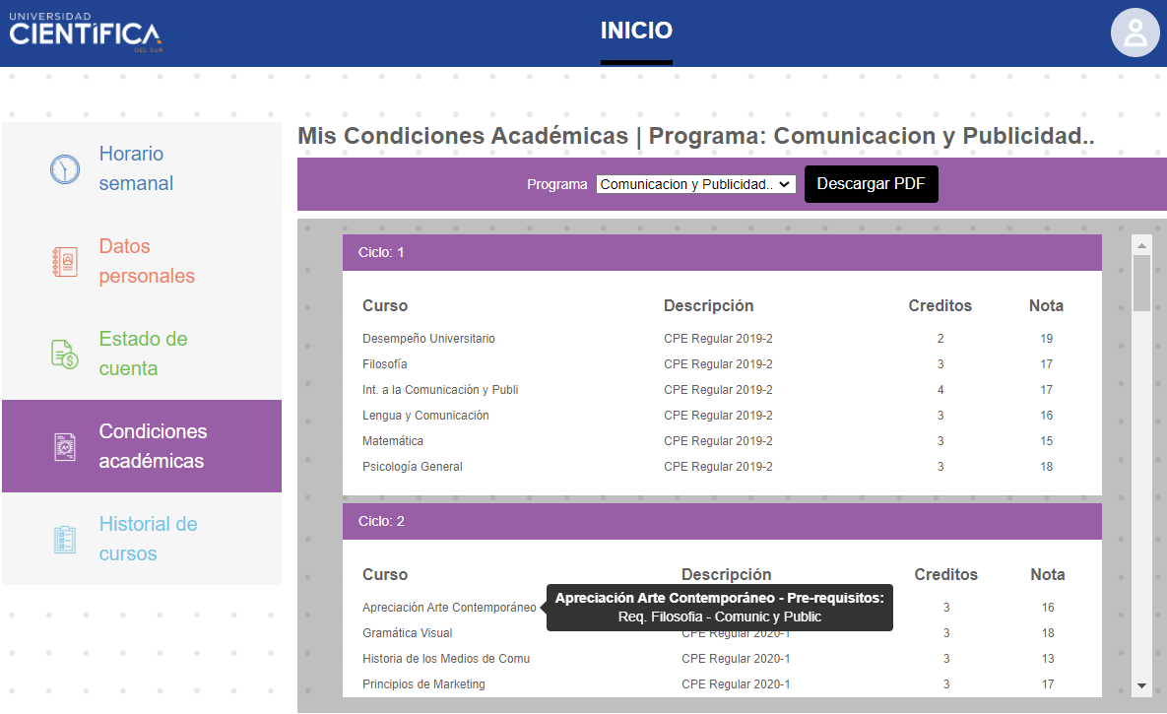
MiPortal: Mis Condiciones Académicas 2/5
Al hacer click se visualizará el avance académico del alumno en el plan asignado. En la
consulta se puede ver el ciclo del plan, el curso, en que periodo llevó el mismo, además
de los créditos y las notas obtenidas.
Como característica adicional, al pasar el puntero del mouse sobre el curso aparecerán los requisitos necesarios para llevar el mismo. La información puede descargarse en la opción “Descargar PDF”.
Si tienes inconvenientes escríbenos a teayudamos@cientifica.edu.pe o llámanos al 610 6400 – Anx 1203

Slide 12
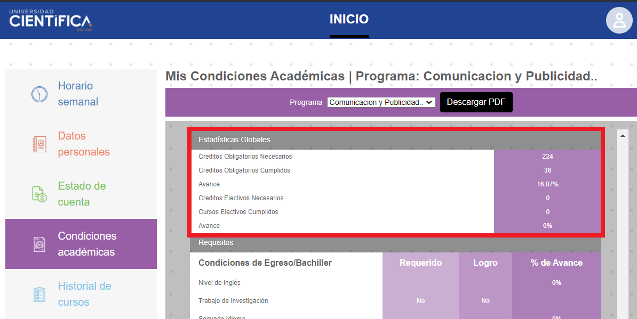
MiPortal: Mis Condiciones Académicas 3/5
El alumno puede visualizar los créditos obtenidos conforme aprueba los cursos de su plan académico, tanto en cursos obligatorios como en electivos.
Se podrá apreciar como un porcentaje el avance de los créditos obtenidos respecto de los necesarios para egresar, tanto en cursos obligatorios como electivos.
Si tienes inconvenientes escríbenos a teayudamos@cientifica.edu.pe o llámanos al 610 6400 – Anx 1203

Slide 13
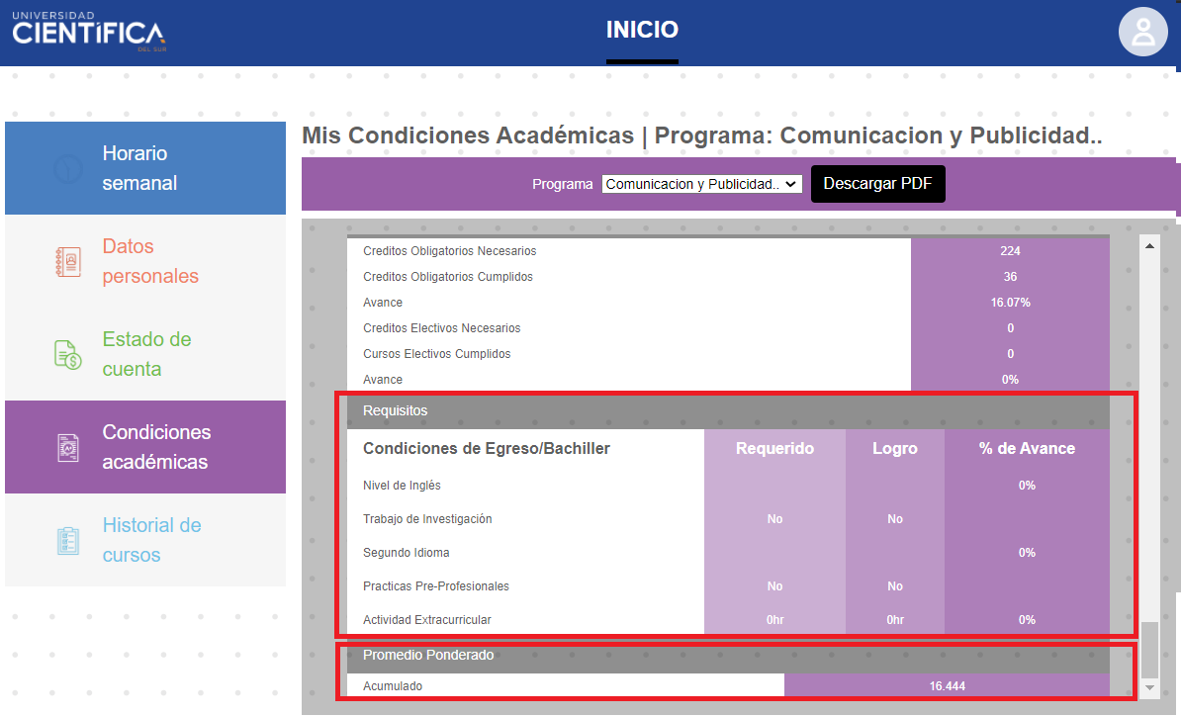
MiPortal: Mis Condiciones Académicas 4/5
En esta parte se pueden apreciar los requisitos adicionales necesarios para el egreso, en
la opción se muestra la condición de egreso requerida y lo cumplido por el alumno.
Las condiciones adicionales de egreso varían de acuerdo al ciclo lectivo de admisión y el plan académico del alumno.
Adicionalmente se mostrará el promedio acumulado del alumno a lo largo de su carrera.
Si tienes inconvenientes escríbenos a teayudamos@cientifica.edu.pe o llámanos al 610 6400 – Anx 1203

Slide 14
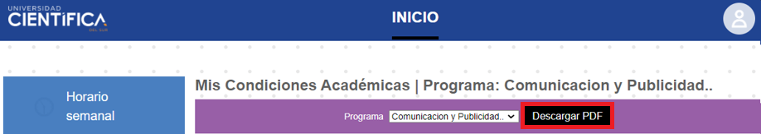
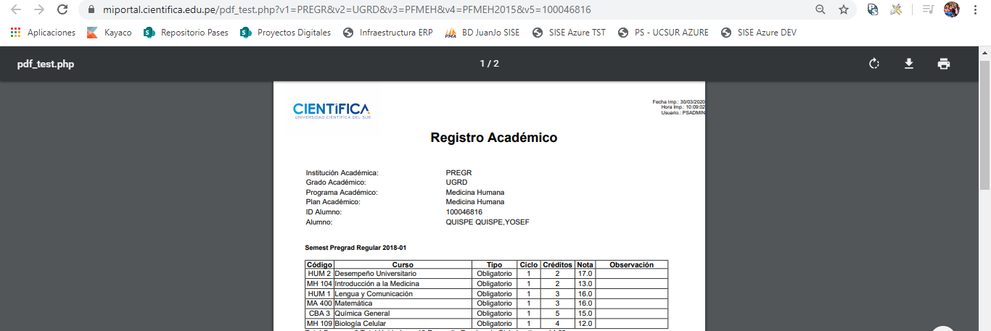
MiPortal: Mis Condiciones Académicas 5/5
Finalmente, el alumno puede descargar un PDF con el detalle de la información que esta
visualizando en el portal. Para ello debe de darle click en “Descargar PDF”.
Al dar click en el botón indicado, se mostrará el Registro Académico del alumno.
Para descargar el archivo debe de darle click en la flecha descargar.
Si tienes inconvenientes escríbenos a teayudamos@cientifica.edu.pe o llámanos al 610 6400 – Anx 1203

Slide 15
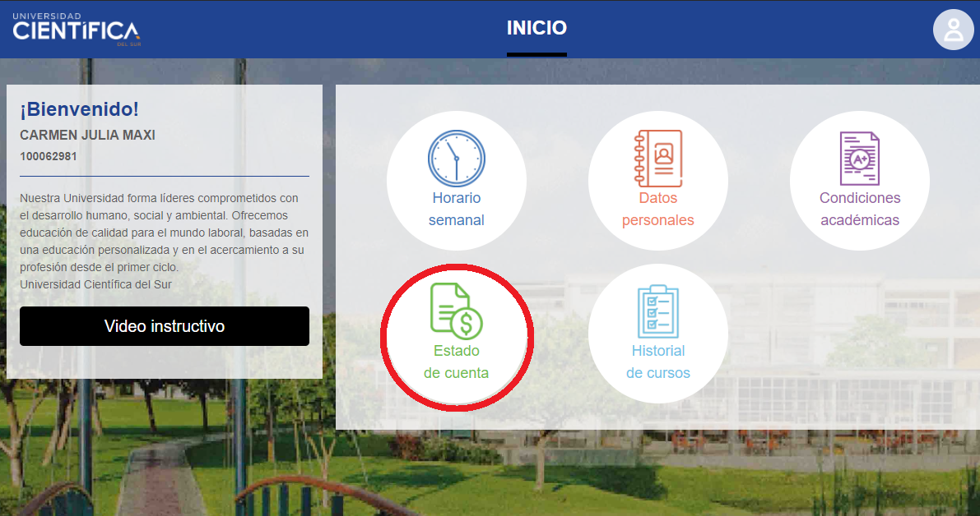
MiPortal: Estado de Cuenta
El alumno visualizará los ítems pendientes de pago.
Si tienes inconvenientes escríbenos a teayudamos@cientifica.edu.pe o llámanos al 610 6400 – Anx 1203

Slide 16
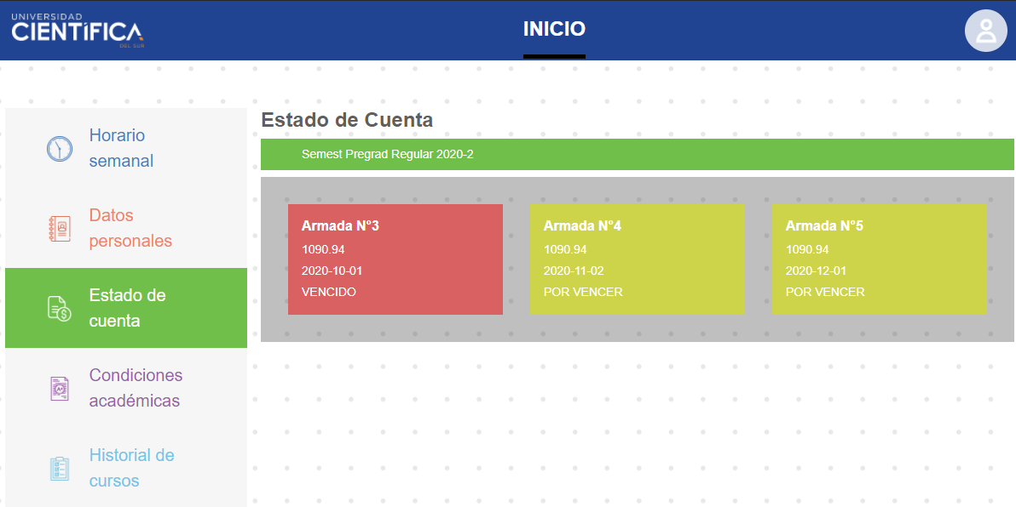
MiPortal: Estado de Cuenta
El alumno visualizará los ítems pendientes de pago, en verde limón los que están por vencer y los rojos son los vencidos.
Si tienes inconvenientes escríbenos a teayudamos@cientifica.edu.pe o llámanos al 610 6400 – Anx 1203

Slide 17
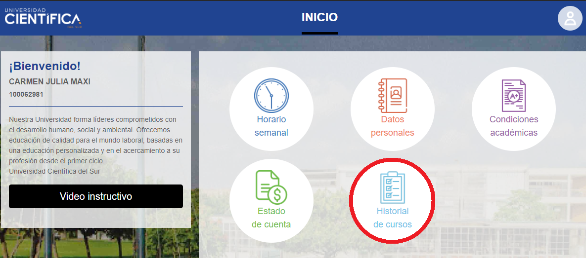
MiPortal: Mi Historial de Cursos
El alumno puede visualizar el historial de sus cursos llevados en la universidad, por cada
unos de los ciclos lectivos donde ha estado matriculado.
En adición se mostrará el promedio de obtenido en cada ciclo lectivo.
Si tienes inconvenientes escríbenos a teayudamos@cientifica.edu.pe o llámanos al 610 6400 – Anx 1203

Slide 18
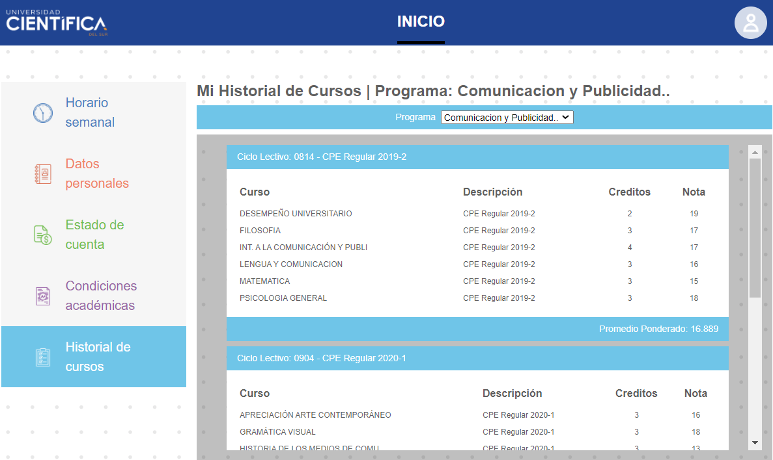
MiPortal: Mi Historial de Cursos
Se visualizará los cursos matriculados por cada ciclo lectivo donde registró matrícula,
Información de los cursos con su creditaje y la nota obtenida en el mismo; de igual forma se muestra el promedio ponderado del ciclo cursado.
Si tienes inconvenientes escríbenos a teayudamos@cientifica.edu.pe o llámanos al 610 6400 – Anx 1203

Slide 19
MiPortal: Matricula
El alumno puede visualizar su turno de matricula, además de ello estará habilitada la
opción de consulta de horarios y la del proceso de matricula.
Las opciones de Matricula están explicados en el video tutorial de la primera página
del portal. Esta opción sólo estará disponible durante el proceso de matricula.
Si tienes inconvenientes escríbenos a teayudamos@cientifica.edu.pe o llámanos al 610 6400 – Anx 1203

Slide 20
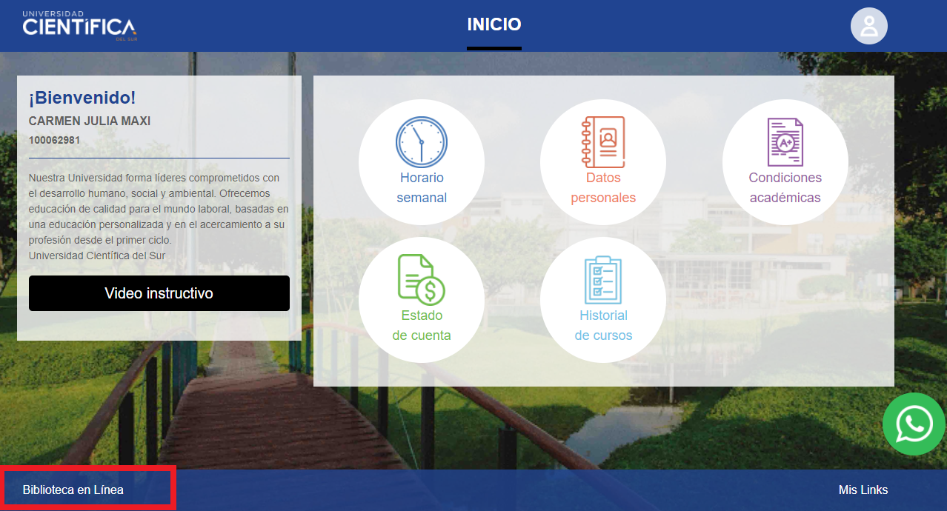
MiPortal: Biblioteca en Línea
El alumno puede visualizar las diversas bibliotecas virtuales a las que tiene acceso,
haciendo click en el icono resaltado.
Si tienes inconvenientes escríbenos a teayudamos@cientifica.edu.pe o llámanos al 610 6400 – Anx 1203

Slide 21
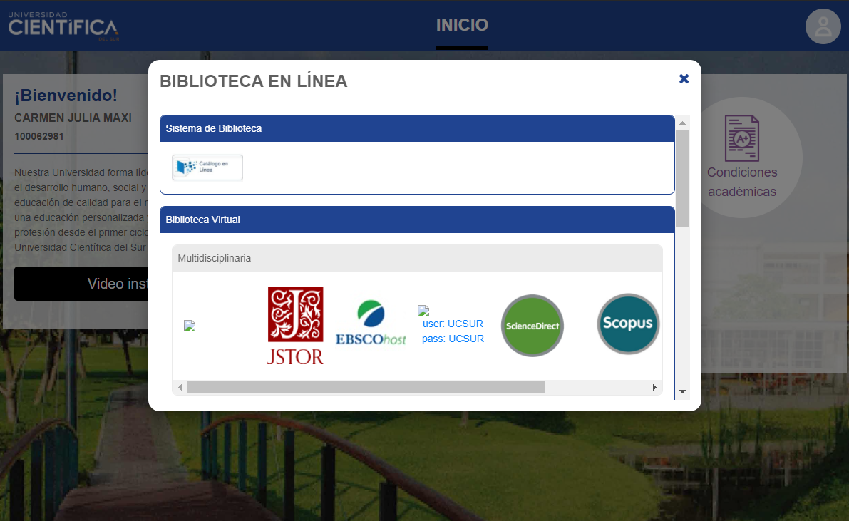
MiPortal: Biblioteca en Línea
El alumno podrá visualizar todas las bibliotecas virtuales que la Universidad pone a su
disposición para consultas, las cuales están disponibles para el alumno en todo momento.
Si tienes inconvenientes escríbenos a teayudamos@cientifica.edu.pe o llámanos al 610 6400 – Anx 1203

Slide 22
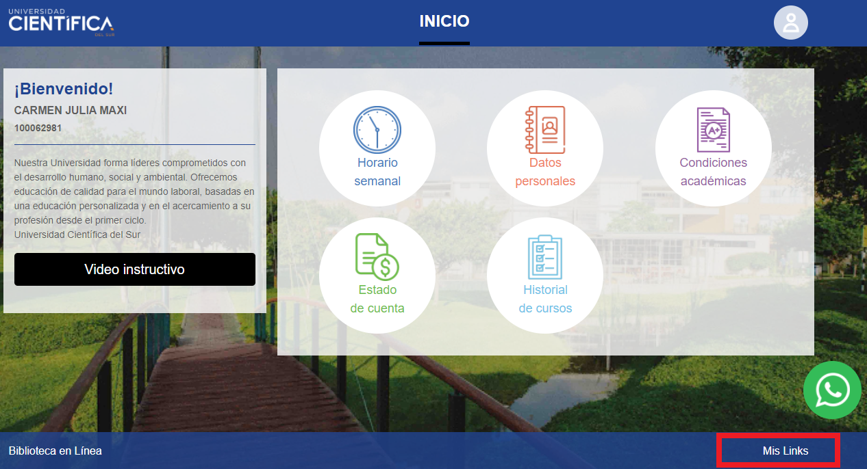
MiPortal: Mis Links
En la sección de Mis Links se pone a disposición del alumnado información de interés de
diversa índole.
Para acceder a la opción debe de dar click en el icono resaltado.
Si tienes inconvenientes escríbenos a teayudamos@cientifica.edu.pe o llámanos al 610 6400 – Anx 1203

Slide 23
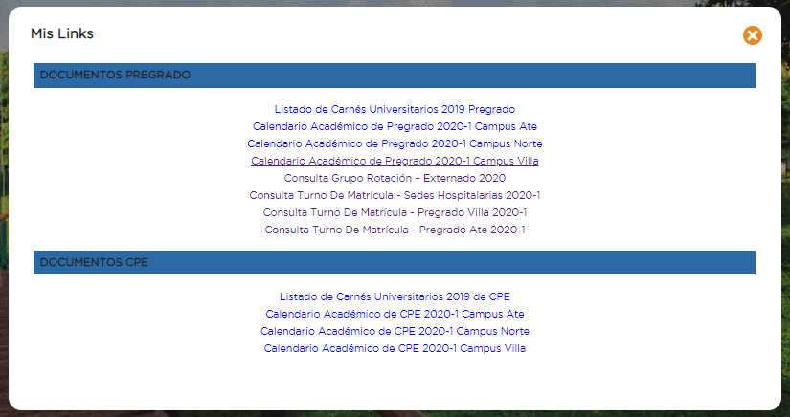
MiPortal: Mis Links
La información que se pone a disposición del alumno está relacionada a temas como:
calendarios académicos, información de carnés universitarios y consultas varias.
Para acceder a la información el alumno sólo debe de darle click al link de su interés.
Si tienes inconvenientes escríbenos a teayudamos@cientifica.edu.pe o llámanos al 610 6400 – Anx 1203

Slide 24


